Slide 1


ООО Инновационный центр «КАМАЗ»
Введение в компьютерное зрение в автономном вождении
Урок 7 Использование каскадов в задаче распознавания
2019 г.

Slide 2

ООО Инновационный центр «КАМАЗ»
Использование метода Виолы-Джонса
квартал / год
2019 г.

Slide 3
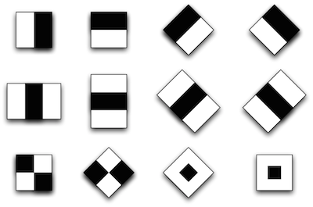
Примитивы Хаара

Slide 4

Значения признака вычисляются как взвешенная сумма пикселей разнотипных областей

Slide 5
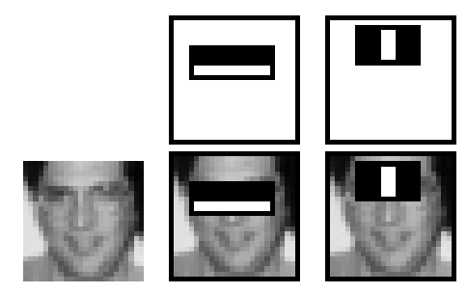
Пример использования на примере распознавания лиц

Slide 6
Расчет сложности вычисления
Сложность вычисления признака так же как и получения значения пикселя остается O(1): значение каждой подобласти можно вычислить скомбинировав 4 значения интегрального представления (Summed Area Table — SAT), которое в свою очередь можно построить заранее один раз для всего изображения за O(n), где n — число пикселей в изображении, используя формулу:

Slide 7
<maxWeakCount>6</maxWeakCount>
<stageThreshold>-1.3110191822052002e+000</stageThreshold>
<weakClassifiers>
<_>
<internalNodes>
0 -1 193 1.0079263709485531e-002</internalNodes>
<leafValues>
-8.1339186429977417e-001 5.0277775526046753e-001</leafValues></_>
<_>
<internalNodes>
0 -1 94 -2.2060684859752655e-002</internalNodes>
<leafValues>
7.9418992996215820e-001 -5.0896102190017700e-001</leafValues></_>
<_>
<internalNodes>
0 -1 18 -4.8777908086776733e-002</internalNodes>
<leafValues>
7.1656656265258789e-001 -4.1640335321426392e-001</leafValues></_>
<_>
<internalNodes>
0 -1 35 1.0387318208813667e-002</internalNodes>
<leafValues>
3.7618312239646912e-001 -8.5504144430160522e-001</leafValues></_>
<_>
<internalNodes>
0 -1 191 -9.4083719886839390e-004</internalNodes>
<leafValues>
4.2658549547195435e-001 -5.7729166746139526e-001</leafValues></_>
<_>
<internalNodes>
0 -1 48 -8.2391249015927315e-003</internalNodes>
<leafValues>
Пример XML

Slide 8

ООО Инновационный центр «КАМАЗ»
Код
квартал / год
2019 г.

Slide 9
Пример программы
CascadeClassifier plate_cascade;
plate_cascade.load( "haarcascade_russian_plate_number.xml" )
std::vector<Rect> plates;
plate_cascade.detectMultiScale( image, plates, 1.1, 1,
CV_HAAR_SCALE_IMAGE, Size(30, 30) );

Slide 10

ООО Инновационный центр «КАМАЗ»
Практика
квартал / год
2019 г.

Slide 11
ООО Инновационный центр «КАМАЗ»
Использование Каскада Хаара
Обучение каскада Хаара
квартал / год
2019 г.

Slide 12
ООО Инновационный центр «КАМАЗ»
Заголовки
#include <opencv2/objdetect/objdetect.hpp>
#include <opencv2/core/core.hpp>
#include <opencv2/highgui/highgui.hpp>
#include <opencv2/imgproc.hpp>
//фигуры для рисования

Slide 13

ООО Инновационный центр «КАМАЗ»
Спасибо за внимание!

